Slide 1
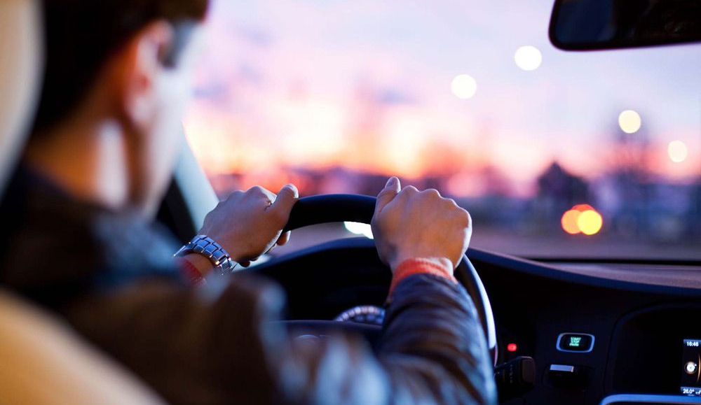
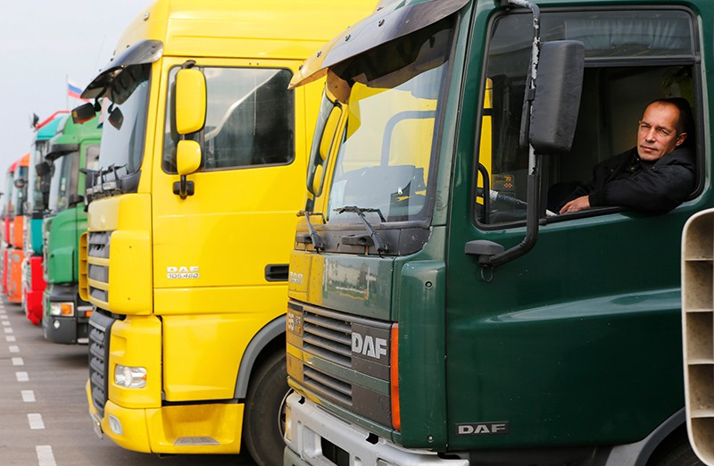
Тема 8. МЕТОДИ ОРГАНІЗАЦІЇ РУХУ Й РОБОТИ ЕКІПАЖІВ
ТРАНСПОРТНИХ ЗАСОБІВ ПРИ ВАНТАЖНИХ ПЕРЕВЕЗЕННЯХ
8.3 Методи технічного нормування і нормування праці водіїв транспортних засобів

Slide 2
Існуючі методи нормування праці розділяють на:
аналітичні й сумарні.
Аналітичний - є основним при визначенні технічно обґрунтованих норм часу.
При такому методі технічно обґрунтовану норму часу розраховують на підставі детального аналізу технологічного процесу, ретельної перевірки й аналізу виробничих можливостей робочого місця і його обладнання.
Аналізу піддають як нормовану операцію й складові її елементи, так й умови виконання роботи: організація робочого місця, праці й т.д.

Slide 3
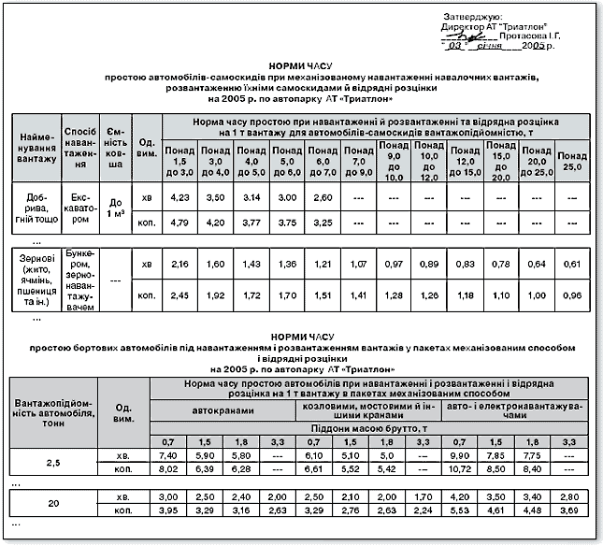
При аналітичному методі нормування обов'язковою є розробка організаційно-технічних заходів, що забезпечують успішне впровадження розроблених норм.
При аналітичному розрахунковому методі основний (технологічний) час встановлюють розрахунками за відповідними формулами із застосуванням таблиць нормативів. Інші складові норми часу визначають за відповідними таблицями нормативів часу.

Slide 4
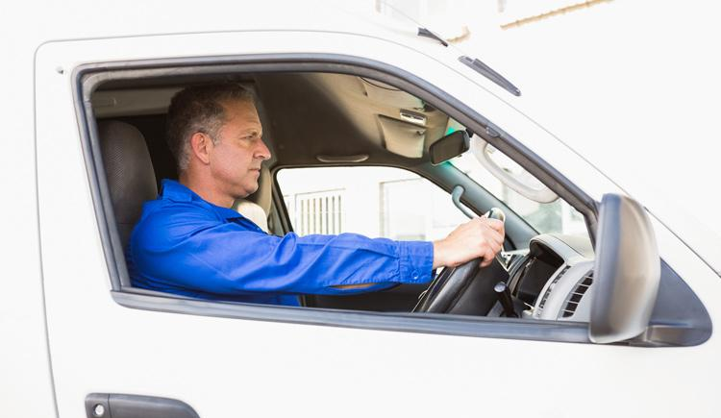

При аналітичному дослідницькому методі всі складові норми часу встановлюють безпосереднім спостереженням і виміром витрат часу.
Дослідницький метод нормування завдяки великому конкретному матеріалу забезпечує розробку більш обґрунтованих технічних норм у порівнянні з розрахунковим. Але він вимагає більших витрат часу на розробку норм.

Slide 5
Сумарний метод нормування заснований на встановленні норми часу на ту або іншу операцію в цілому, без аналізу й розчленовування операції на складові елементи.
Підрозділяється на:
1. Досвідний метод припускає встановлення норм на основі особистого досвіду нормувальника.
2. Статистичний метод – визначення норм на основі статистичних даних про фактичні витрати часу на виконання робіт у минулому.
3. Порівняльний метод – порівняння нормованих процесів з аналогічними, на які норми часу вже встановлені.

Slide 6
Норми, встановлені сумарним методом, мають
суттєві недоліки:
є наближеними
відсутній аналіз умов і факторів, що впливають на величину норми часу
не стимулюють удосконалення технологічного процесу
не сприяють підвищенню продуктивності праці й зниженню собівартості продукції
Аналітичний метод нормування базується на ретельному вивченні витрат робочого часу засобом спостереження й виміру з використанням:
фотографії робочого дня
хронометражу.

Slide 7
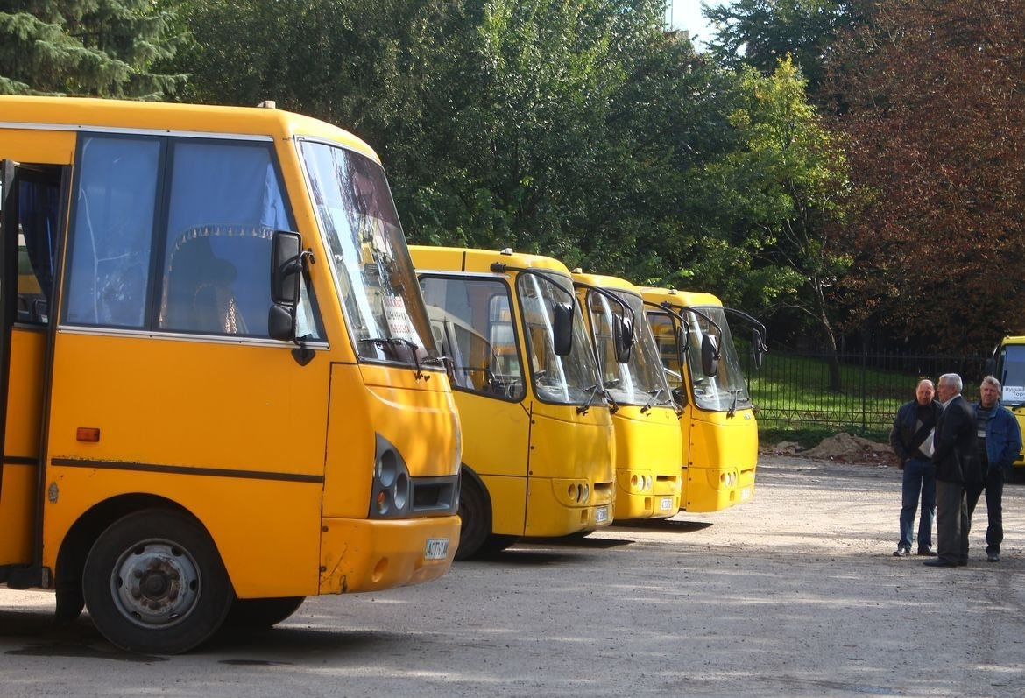
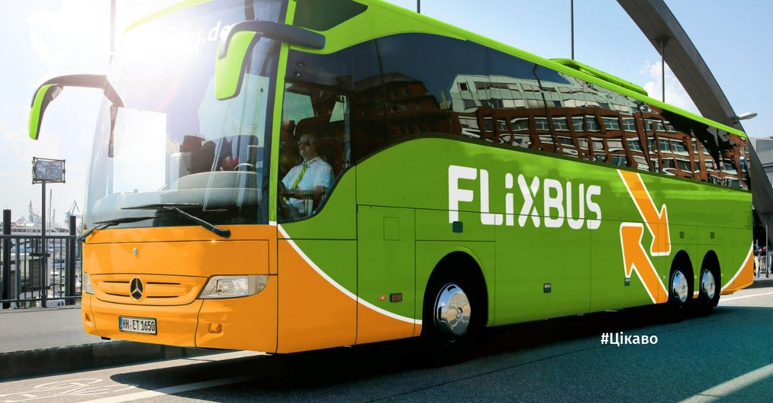
Фотографія робочого дня являє собою спостереження і виміри всіх без винятку витрат робочого часу протягом зміни в порядку їхньої фактичної послідовності.
Фотографія робочого дня дозволяє встановити:
1) втрати робочого часу і їхні причини,
2) величину необхідних витрат підготовчо-заключного часу,
3) величину часу обслуговування робочого місця й відпочинку,
4) ступінь використання обладнання за часом,
5) завантаження окремих робітників у бригаді,
6) найбільш раціональну організацію робочого місця і т.д.

Slide 8
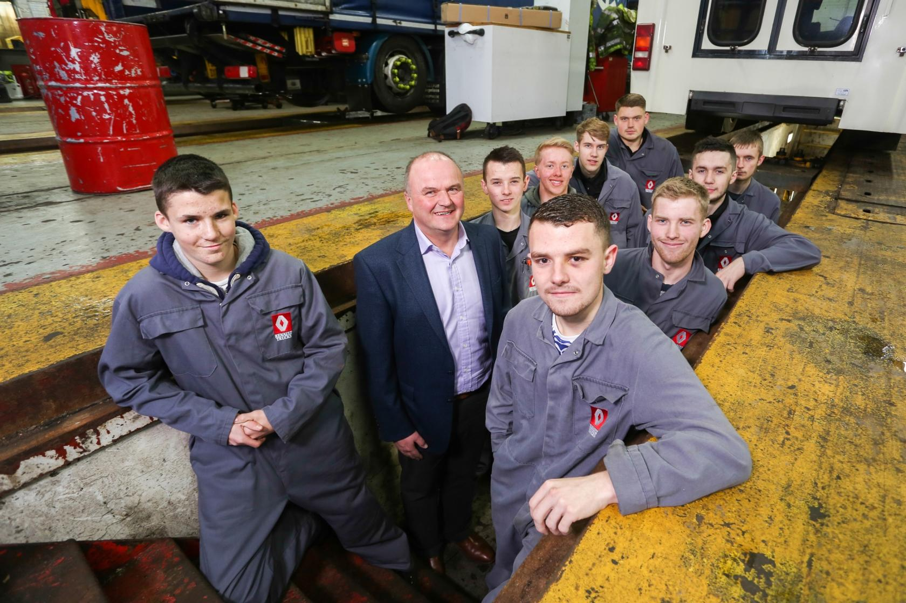
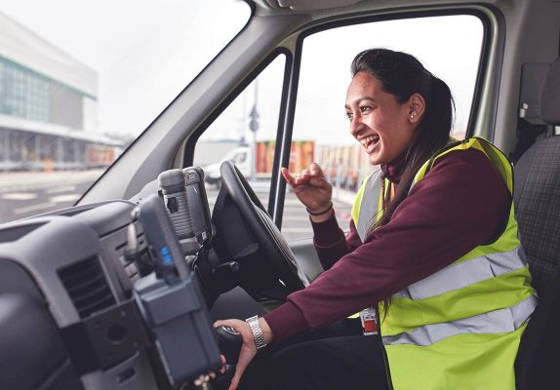
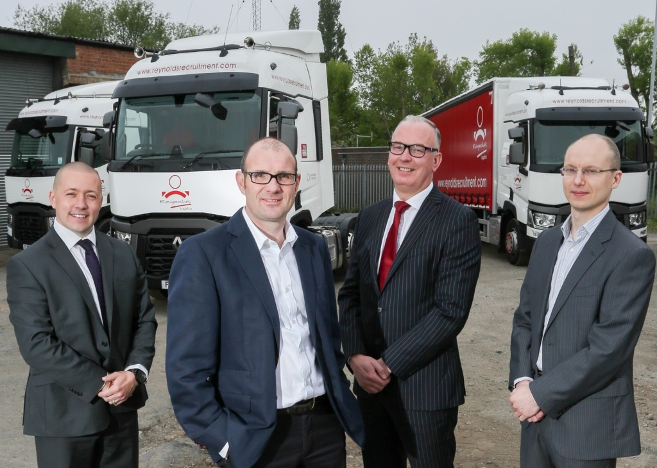

По об'єкту спостережень фотографії робочого дня можуть бути трьох видів:
1) індивідуальна (одного робітника),
2) групова (групи окремих робітників),
3) бригадна (всієї бригади).

Slide 9
Індивідуальна фотографія робочого дня дозволяє встановити більш детально всі витрати робочого часу, які фіксуються у спеціальному спостережливому листі, форма якого розробляється стосовно до специфіки виробничого процесу й характеру виконуваних робіт.
На початку фотографії робочого часу виконують підготовчі роботи, що полягають в докладному вивченні й описі об'єкта спостереження і виробничої обстановки. Після цього здійснюють саме спостереження, у процесі якого реєструють всі без винятку витрати робочого часу.

Slide 10
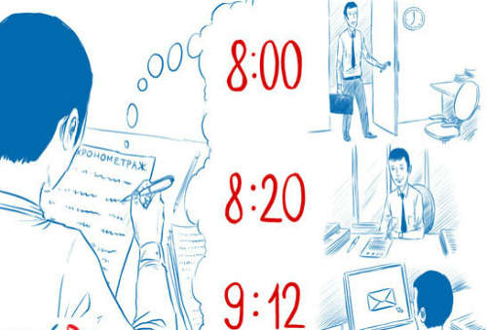
Велике поширення одержав метод визначення втрат робочого часу за допомогою самофотографії робочого дня, при якій всі записи веде безпосередньо сам виконавець.
Хронометраж - це метод вивчення витрат оперативного часу спостереженням і виміром повторюваних елементів операції.
Хронометраж може бути суцільним, коли виміряють всі елементи даної операції в їхній технологічній послідовності, і вибірковим, коли виміряють лише окремі елементи незалежно від їхньої послідовності. Він проводиться по тим роботам, які мають гарну організацію робочого місця, налагоджену технологію і виконуються робітниками відповідної кваліфікації.

Slide 11
Кількість необхідних вимірів при хронометражі приймають від 5 до 20 залежно від типу виробництва, тривалості досліджуваної операції й тривалості окремих елементів.
Технічне нормування праці водія ставить завдання визначення норми виробітку водіїв (в ткм, в т, в авт/год, у платних км) залежно від експлуатаційних умов.

Slide 12
Відповідно до прийнятого в практиці технічного нормування класифікацією витрат, баланс робочого часу водія складається з таких частин:
1) час керування автотранспортним засобом на маршруті;
2) час стоянки автотранспортного засобу в пунктах навантаження і розвантаження вантажів, у місцях використання обладнання спеціальних автотранспортних засобів;
3) час простою не з вини водія;
4) підготовчо-заключний час для виконання робіт перед виїздом на маршрут і після повернення, а при міжміських перевезеннях - для виконання робіт перед початком і після закінчення зміни в місці стоянки на кінцевих або проміжних пунктах маршруту;

Slide 13
5) час проведення медичних оглядів водія перед виїздом на маршрут і після повернення;
6) час зупинок, передбачених графіком, для короткочасного відпочинку від керування автотранспортним засобом на маршруті й на кінцевих пунктах, а також час для огляду й технічного обслуговування автотранспортних засобів на проміжних і кінцевих пунктах маршруту;
7) час охорони автотранспортного засобу з вантажем або без нього під час стоянки на кінцевих і проміжних пунктах при здійсненні міжміських перевезень у випадку, якщо такі обов'язки передбачені трудовим договором (контрактом), який укладено з водієм;

Slide 14
8) половина часу, передбаченого завданням на рейс (розкладом, графіком) міжміського повідомлення, при роботі двох водіїв на автотранспортному засобі, обладнаному спальним місцем;
9) час проведення робіт з усунення технічних несправностей автотранспортного засобу на маршруті, а також у польових умовах при відсутності технічної допомоги;
10) інший час, передбачений законодавством України.
Робота водіїв на лінії (режими роботи) може бути організована за принципом:
1) одиночної їзди,
2) спареної їзди,
3) змінної їзди.

Slide 15
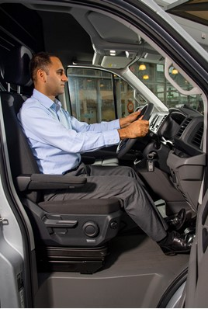
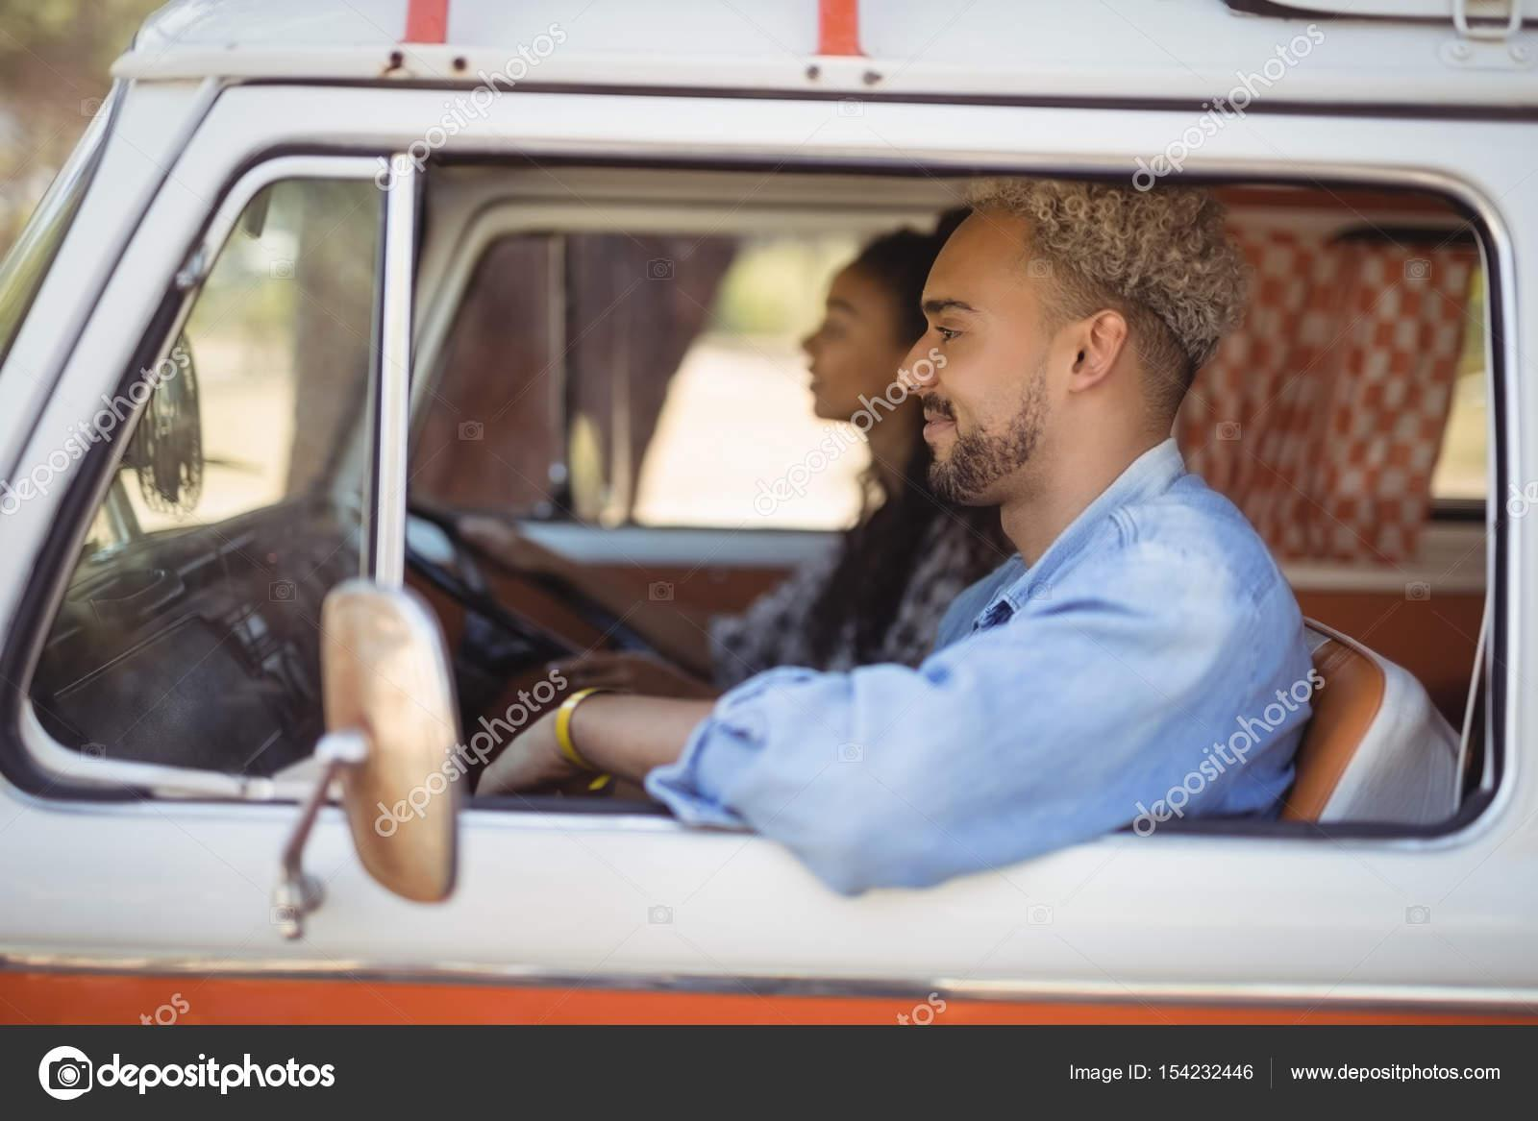
При одиночній їзді один водій працює протягом усього часу знаходження транспортного засобу на лінії.
При спареній їзді (далекі міжміські перевезення) у транспортному засобі перебувають одночасно два водії.
При змінній їзді на транспортному засобі працюють 2-3 водія, чергуючись по змінах протягом доби.

Slide 16
Розглянемо вимоги, що регламентують режими роботи водія (інструкція для складання графіків роботи водіїв):
1) Щоденна тривалість керування транспортним засобом не повинна перевищувати 9 годин. Вона може бути збільшена двічі протягом якого-небудь тижня до 10 годин. Протягом кожного робочого тижня з 0 годин 0 хвилин понеділка до 24 годин неділі водій повинен мати добовий відпочинок. Загальна тривалість керування транспортним засобом протягом яких-небудь 2-х тижнів не повинна перевищувати 90 годин.
2) Після керування транспортним засобом протягом 4,5 години водій повинен зробити перерву не менш ніж на 45 хвилин, якщо не наступає період відпочинку. Цей період може бути замінений перервами тривалістю не менше 15 хвилин кожний, які розподіляються протягом періодів керування, таким чином, щоб їхня сума становила не менше 45 хвилин. Протягом цих періодів водій не повинен виконувати ніякої іншої роботи.

Slide 17
3) Кожні 24 години водій повинен мати безперервний, щоденний відпочинок не менше 11 годин. Цей відпочинок може бути скорочений до 9 годин не більше 3-х раз протягом одного тижня, за умови, що до кінця наступного тижня йому надають відповідний відпочинок як компенсацію. Якщо протягом кожних 30 годин транспортним засобом керували 2 водії, кожний з них повинен мати період відпочинку тривалістю не менше 8 годин підряд. Протягом кожного тижня водій повинен мати щотижневий відпочинок, що повинен становити 45 безперервних годин.

